Slide 1



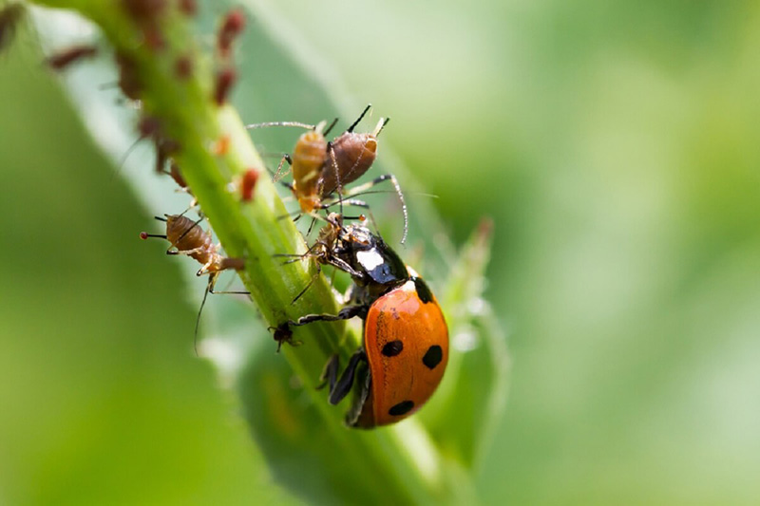
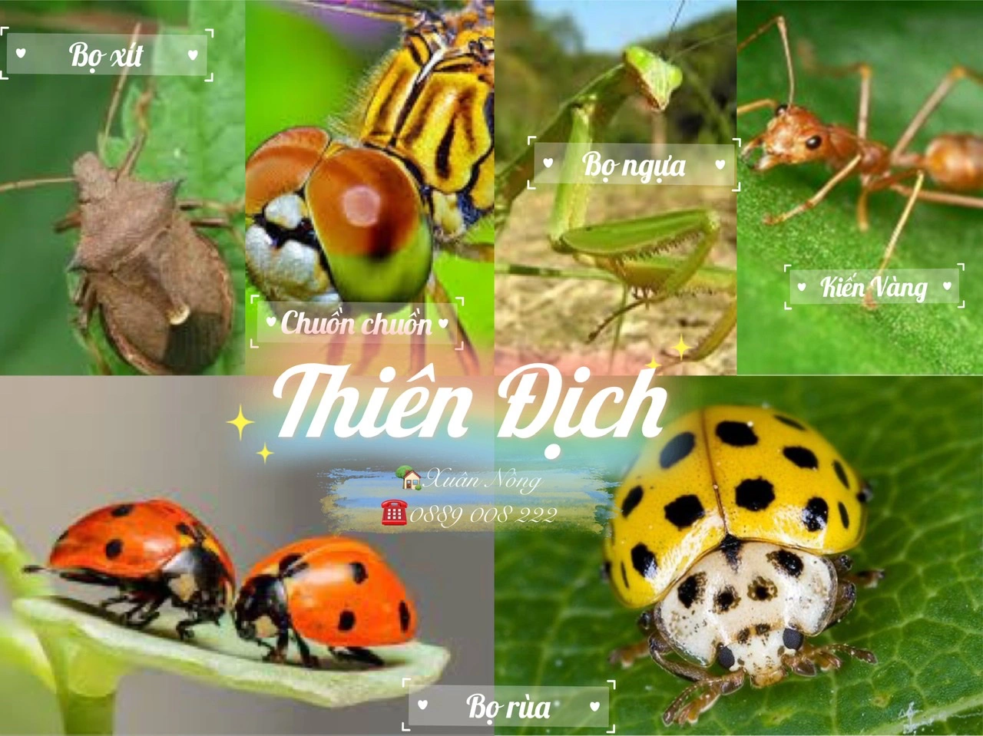
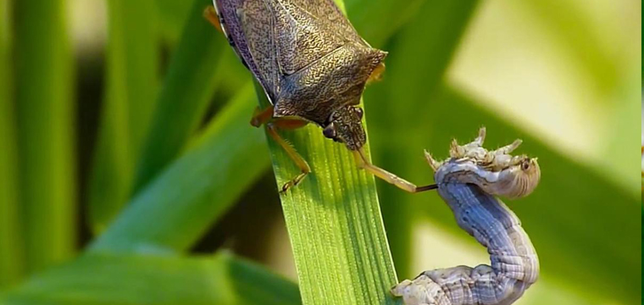
Bộ sách: Chân trời sáng tạo
Môn học: Chuyên đề học tập Sinh học 12
Chuyên đề 2.

Slide 2



Hoạt động 1: Khởi động

Slide 3
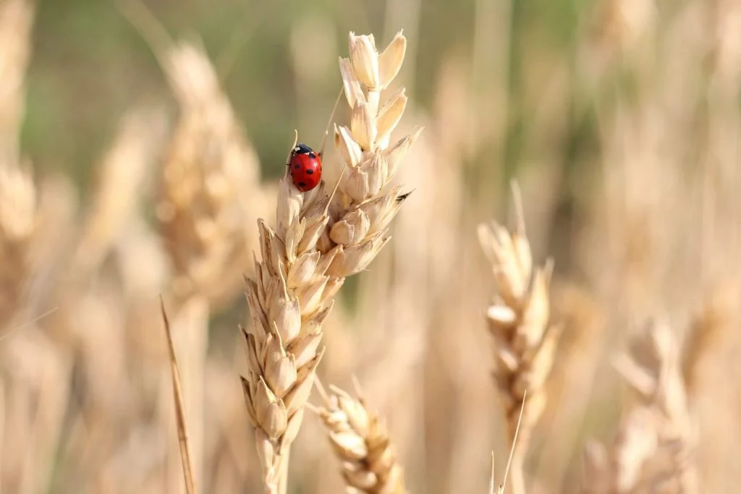
Hoạt động 1: Khởi động
Địa phương em có ứng dụng kiểm soát sinh học không? Nếu có, đó là biện pháp gì? Biện pháp đó giúp ích gì cho địa phương em?
Một con bọ rùa, thiên địch trên cánh đồng lúa mì.
(Nguồn: Zura Narimishvili qua Bapt)

Slide 4



Hoạt động 2: Hình thành kiến thức
Nhiệm vụ đặt ra
1
Phân chia nhóm và lựa chọn chủ đề dự án
2
Lập kế hoạch thực hiện dự án

Slide 5

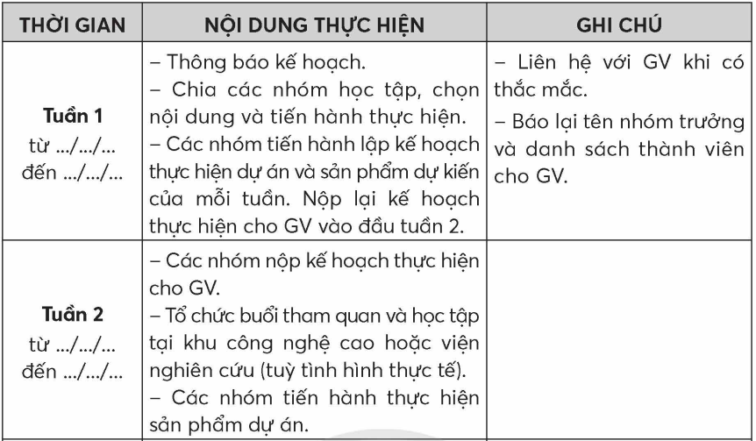
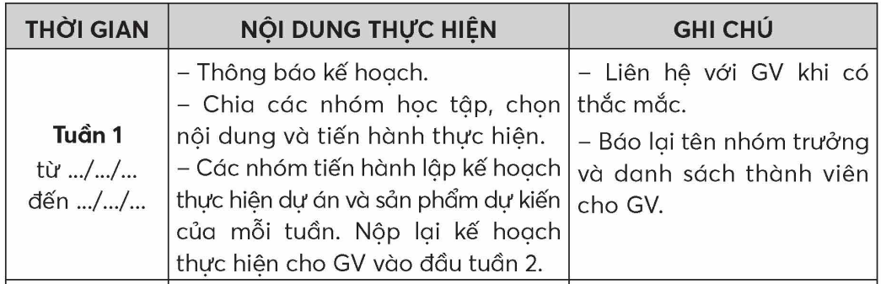

Slide 6

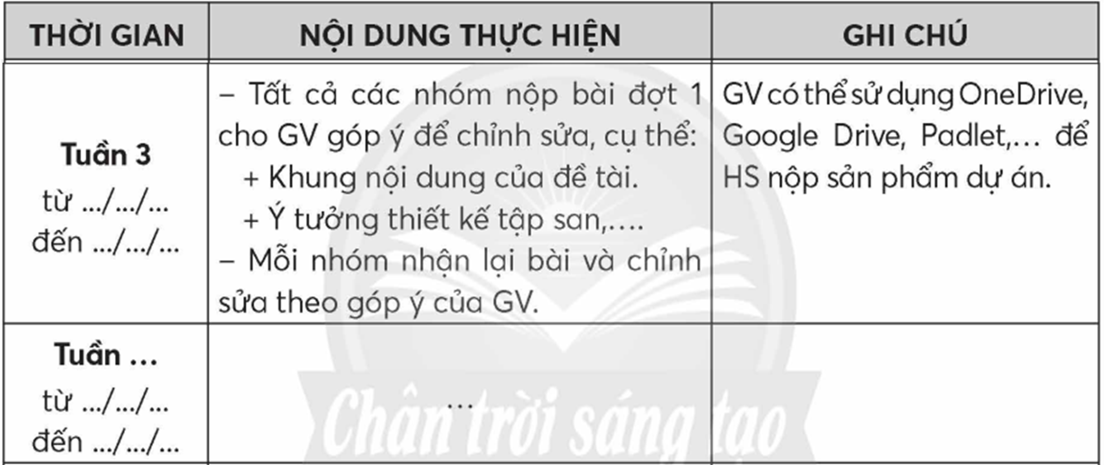

Slide 7

Hoạt động 3.
Thực hiện sản phẩm dự án
✓ Nghiên cứu, thu thập dữ liệu và thông tin liên quan đến nội dung đã lựa chọn, phân tích và đánh giá tài liệu (sưu tầm bài viết, hình ảnh, video clip liên quan )
✓ Sau mỗi tuần, mỗi nhóm báo cáo lại những nội dung đã và chưa thực hiện được (nêu lý do và đề xuất phương án giải quyết)

Slide 8
Hoạt động 4.
……………..

Slide 9






9

